Slide 1

Lavoro ed energia
Prof. Roberto Capone
Corso di Fisica e Geologia –mod. Fisica 2013/2014
Corso di laurea in Ingegneria edile

Slide 2
Intro
Il moto di un oggetto può essere studiato a partire dalle tre leggi del moto di Newton. In tale analisi la forza ricopriva un ruolo centrale in quanto rappresentava la grandezza da cui il moto si originava.
Un’analisi alternativa del moto di un oggetto può essere fatta a partire dall’energia, dalla quantità di moto e dalla loro conservazione.
Le leggi di conservazione dell’energia e della quantità di moto sono particolarmente utili quando ci si occupa di sistemi costituiti da più oggetti, dove la considerazione dettagliata delle forze coinvolte sarebbe difficile.

Slide 3
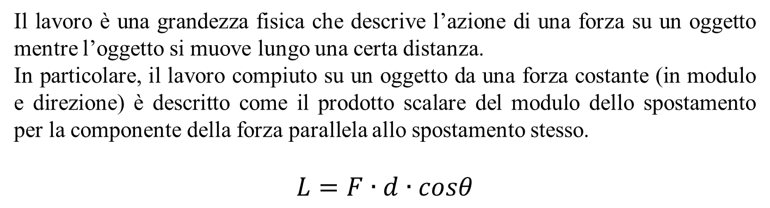
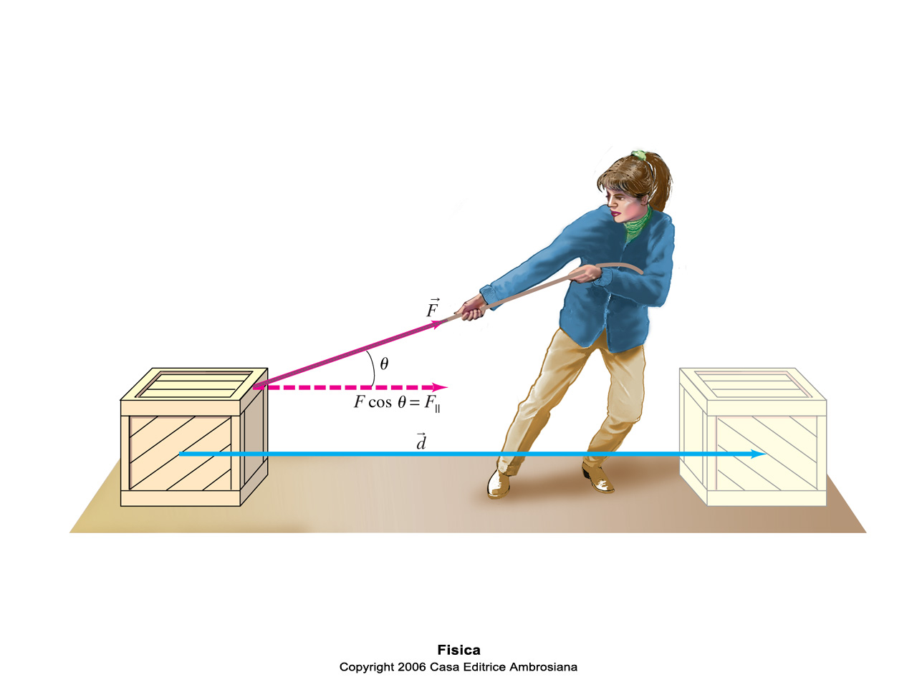
Lavoro di una forza costante

Slide 4
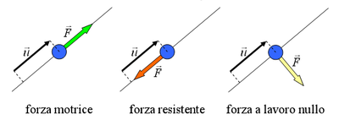
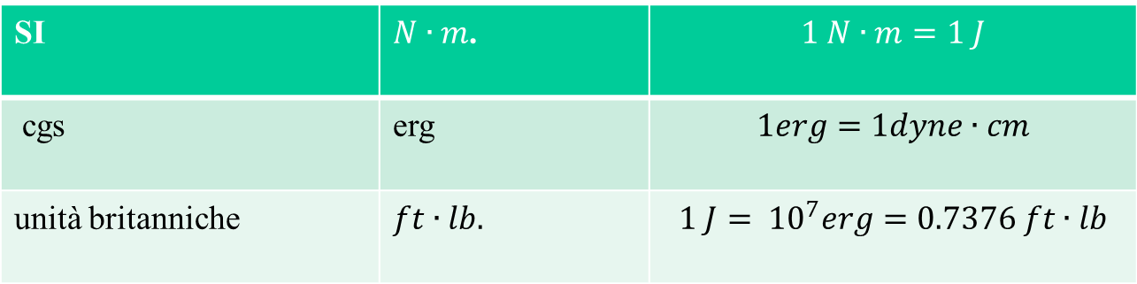
Unità di misure e casi limite
SI
cgs | erg
unità britanniche

Slide 5
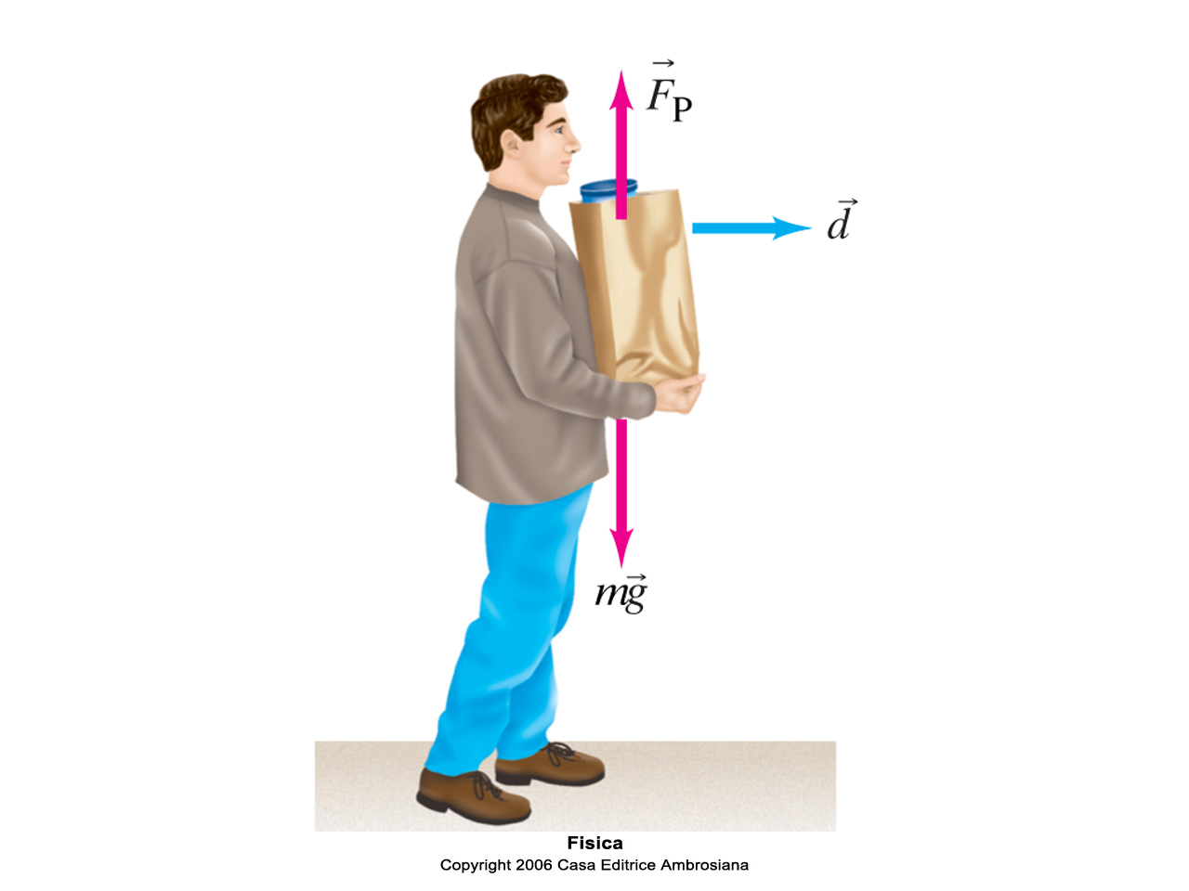
E’ possibile esercitare una forza su un oggetto anche senza compiere lavoro. Per esempio se si tiene in mano un pacco stando fermi, non si sta compiendo alcun lavoro sull’oggetto. Non si compie lavoro neppure se lo si sta trasportando orizzontalmente a velocità costante perché non occorre alcuna forza orizzontale.
NB: è necessario specificare quando si parla di lavoro fatto da un oggetto o compiuto su un oggetto. Inoltre, bisogna specificare se il lavoro compiuto è dovuto a una forza particolare o se è dovuto alla forza risultante agente sull’oggetto

Slide 6
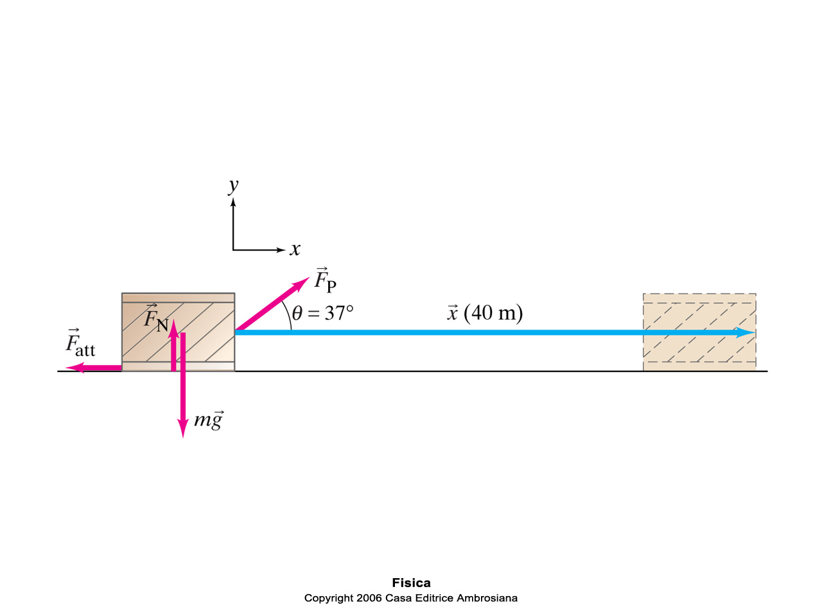
Lavoro compiuto su una cassa
Una cassa di 55 Kg viene trascinata per 40m lungo un pavimento orizzontale mediante una forza costante di 100N e formante un angolo di 37°. Il pavimento è scabro ed esercita una forza di attrito di 50 N. Si determini il lavoro compiuto da ciascuna forza agente sulla cassa e il lavoro totale compiuto su di essa

Slide 7
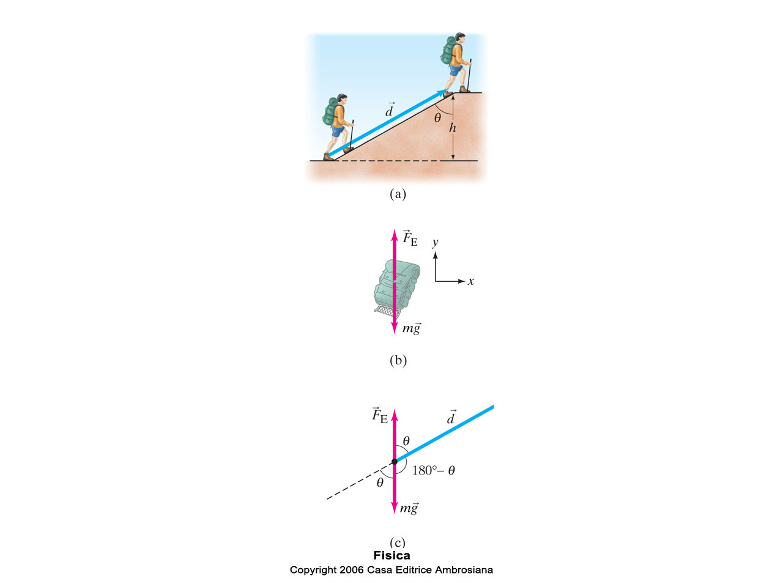
Si determini il lavoro che uno scalatore compie su uno zaino di massa 15 Kg nel trasportarlo, a velocità costante, su una collina di altezza h=10 m. Si determini anche il lavoro compiuto dalla gravità sullo zaino e il lavoro totale compiuto sullo zaino.

Slide 8
Interpretazione geometrica
Il lavoro di una forza costante coincide con l’area del rettangolo in figura
lavoro

Slide 9
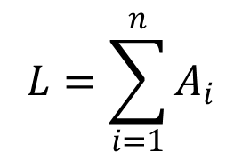
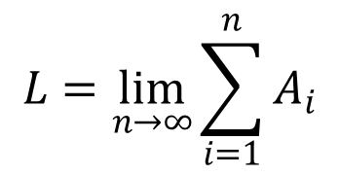
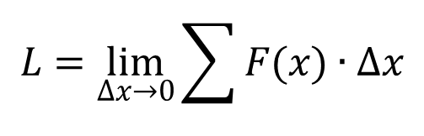
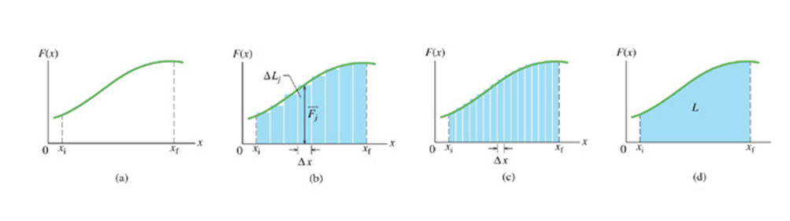
Lavoro di una forza non costante
Il lavoro di una forza variabile coincide con l’area della regione di piano sottesa alla curva F(x) tra due posizioni x_{i} e x_{f.} Per calcolarla è necessario suddividere l’intervallo x_{f}-x_{i} in tanti intervalli Δx abbastanza piccoli da poter considerare la forza F costante in quell’intervallo. In questo modo, è possibile calcolare il lavoro relativo a ciascuno degli intervalli come area sottesa a ciascun rettangolo di base Δx. Il lavoro totale è la somma dei lavori ennesimi. Quanto più alto è il numero degli intervalli individuati tanto più è precisa la misura dell’area totale e quindi del lavoro totale.

Slide 10
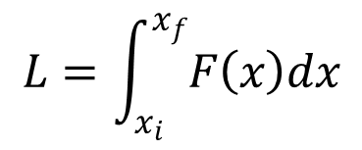
Lavoro di una forza non costante
Il lavoro di una forza variabile è l’integrale tra una posizione iniziale x_{i} e una posizione finale x_{f} della forza F(x) per lo spostamento infinitesimo dx.

Slide 11
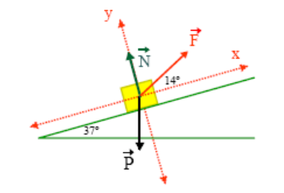
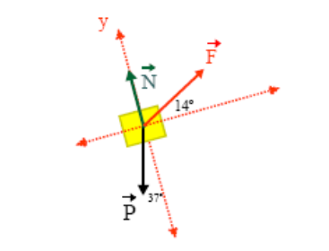
Esercizio 1
Un blocco di 40Kg è spinto per 20 metri su un piano inclinato di 37° rispetto all’orizzontale da una forza che forma un angolo di 14° rispetto al piano inclinato e che ha modulo di 200N. Supponendo trascurabile l’attrito si calcoli:
Il lavoro della forza F
Il lavoro della forza peso
Il lavoro netto sul blocco parallelamente al piano inclinato
Il lavoro netto realizzato dalla normale al piano inclinato

Slide 12
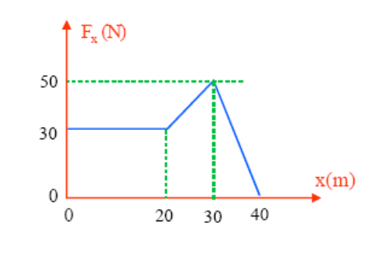
Esercizio 2
A partire dal diagramma che vede in relazione la forza che agisce su un corpo e lo spostamento si ricavi il lavoro effettuato sul corpo durante i primi 30 minuti

Slide 13
Energia e Lavoro
L’energia è una grandezza scalare associata allo stato (il termine stato ha qui il significato del linguaggio comune: è la condizione in cui si trova il corpo) di uno o più corpi. La parola energia deriva da tardo latino energīa, a sua volta dal greco ενεργον , usata da Aristotele nel senso di azione efficace, composta da εν , particella intensiva, ed εργον , capacità di agire.
L'energia esiste in varie forme, ognuna delle quali possiede una propria equazione dell'energia. Alcune delle più comuni forme di energia sono le seguenti:
Energia meccanica
definita classicamente come somma di potenziale e cinetica
Energia cinetica
è l’energia posseduta da un corpo a causa del suo movimento
è l’energia posseduta da un corpo in funzione della sua posizione
Energia potenziale

Slide 14
Alcune forme di energia
Energia termica
è la forma di energia posseduta da qualsiasi corpo che abbia una temperatura superiore allo zero assoluto
Energia potenziale gravitazionale
è l'energia che possiede un corpo ad una certa distanza da un altro corpo dovuta alla presenza della forza di gravità
Energia elettrica
è l’energia posseduta da una distribuzione di carica elettrica, ed è legata alla forza esercitata dal campo generato dalla distribuzione stessa
Energia chimica
è un'energia che varia a causa della formazione o rottura di legami chimici di qualsiasi tipo negli elementi chimici coinvolti nelle reazioni chimiche
Energia nucleare
è una forma di energia che deriva da profonde modifiche della struttura stessa della materia in seguito a trasformazioni nei nuclei atomici
Energia elastica
è l'energia che causa o è causata dalla deformazione elastica di un solido o un fluido

Slide 15
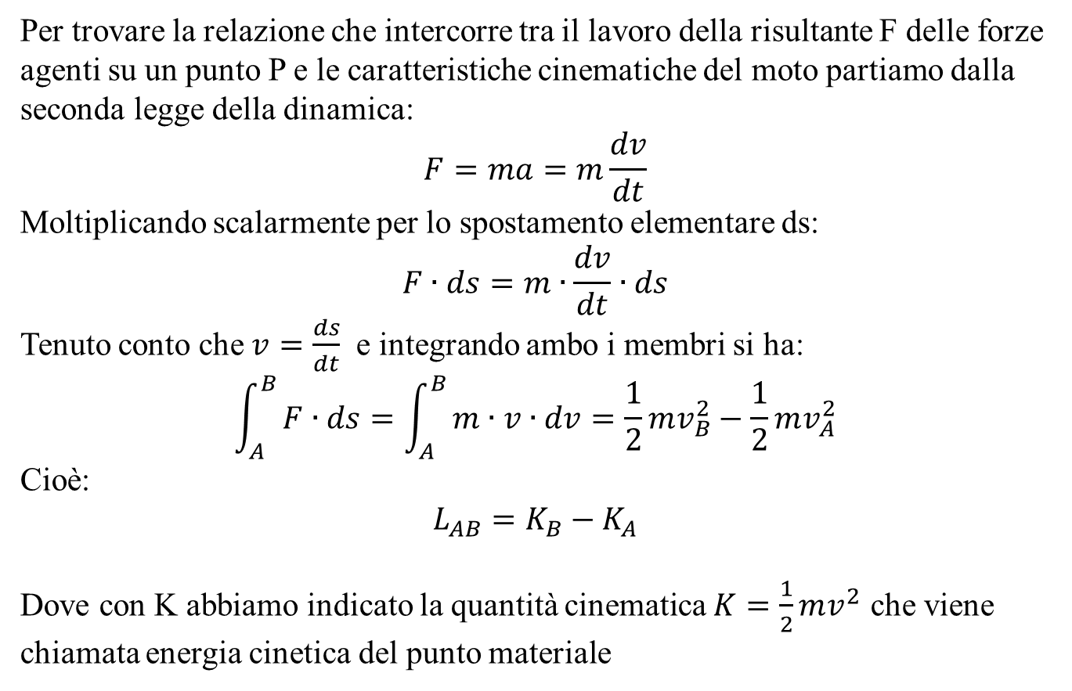
L’energia cinetica
Teorema dell’energia cinetica
Quando un punto materiale si muove lungo una certa traiettoria dal punto A al punto B, il lavoro compiuto dalla risultante delle forze su di esso agenti è pari alla variazione di energia cinetica del punto stesso, cioè pari alla variazione di energia cinetica che il punto ha nella posizione B e quella che aveva nella posizione A

Slide 16
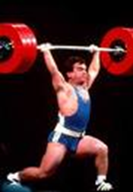
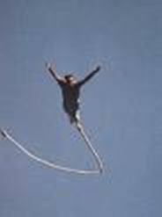
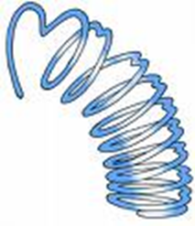
L’energia potenziale
Un’ altra forma di energia è l’energia potenziale, che può essere definita come l’energia associata allo stato di separazione fra corpi che si attirano reciprocamente per effetto della forza di gravità.
Se lanciamo verso l’alto un oggetto, durante la salita il suo peso compie un lavoro negativo su di lui diminuendo la sua energia cinetica e trasferendo energia all’energia potenziale gravitazionale del sistema oggetto –Terra. Durante la discesa il suo peso compie un lavoro positivo su di lui aumentando la sua energia cinetica e trasferendo energia dall’energia potenziale gravitazionale del sistema.

Slide 17
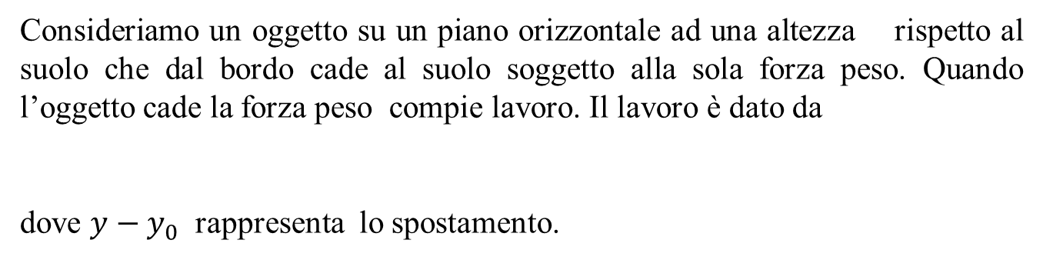
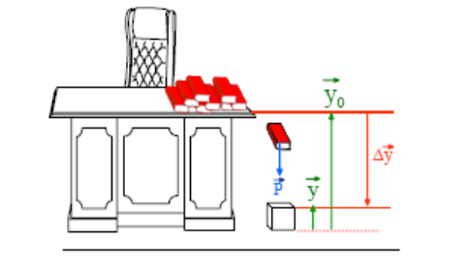
L’energia potenziale
Di qui si ha:
Il lavoro fatto dalla forza peso ha provocato il cambiamento della quantità mgy che possedeva il corpo inizialmente. Questa quantità rappresenta l’energia potenziale gravitazionale
U = mgh

Slide 18
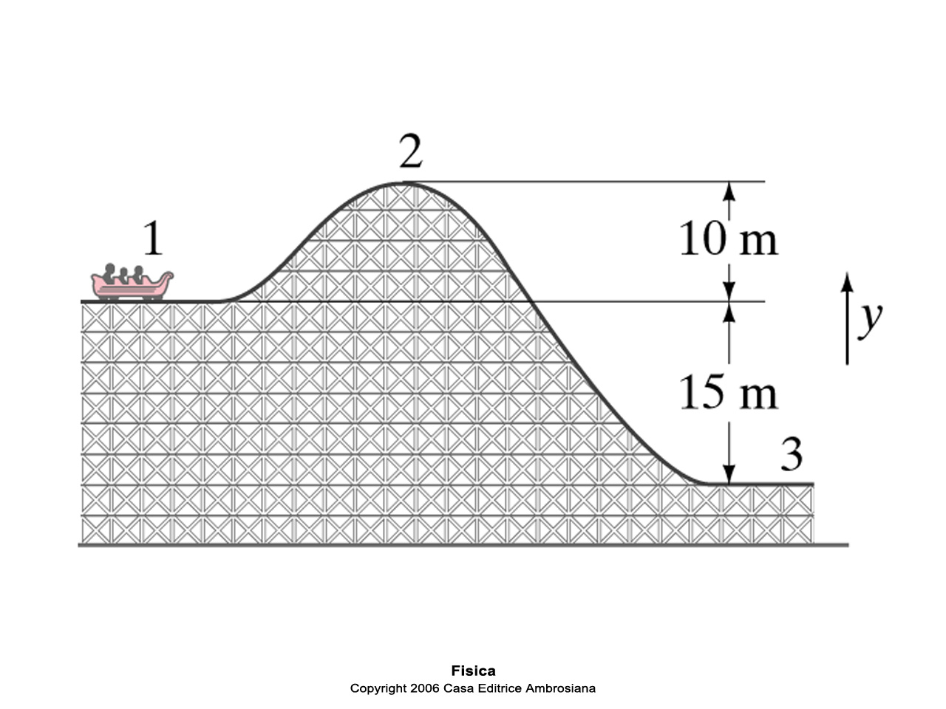
Variazione di energia potenziale sulle montagne russe
Una carrozza delle montagne russe di massa 1000 Kg si muove dal punto A al punto B e quindi al punto C. Qual è l’energia potenziale gravitazionale nei punti B e C relativamente al punto A? Qual è la variazione di energia potenziale da B e C?

Slide 19
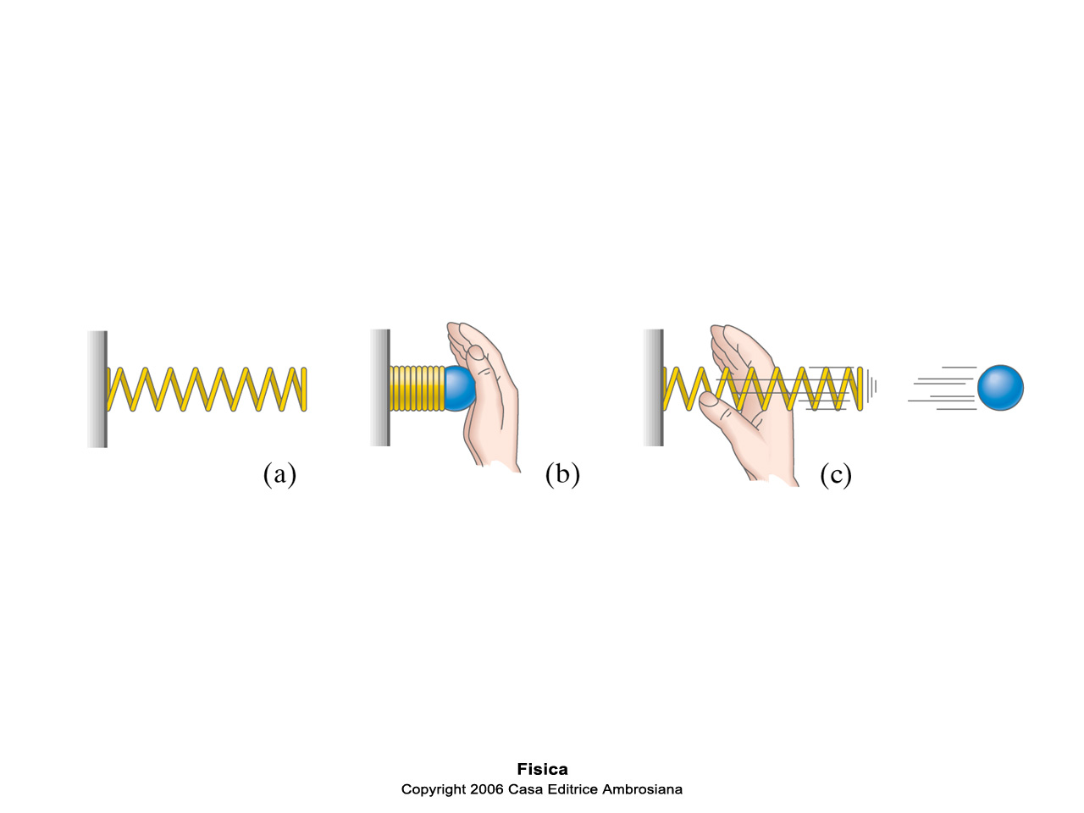
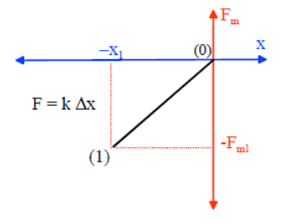
La forza elastica
Consideriamo ora il caso di un corpo che si deforma come una molla. La forza esercitata da una molla è variabile e dipende dalla deviazione dalla sua posizione di equilibrio, secondo la legge di Hooke: F =-kx. Il segno è dovuto al fatto che la forza elastica è una forza di richiamo, cioè tende a riportare la molla verso la posizione di equilibrio

Slide 20
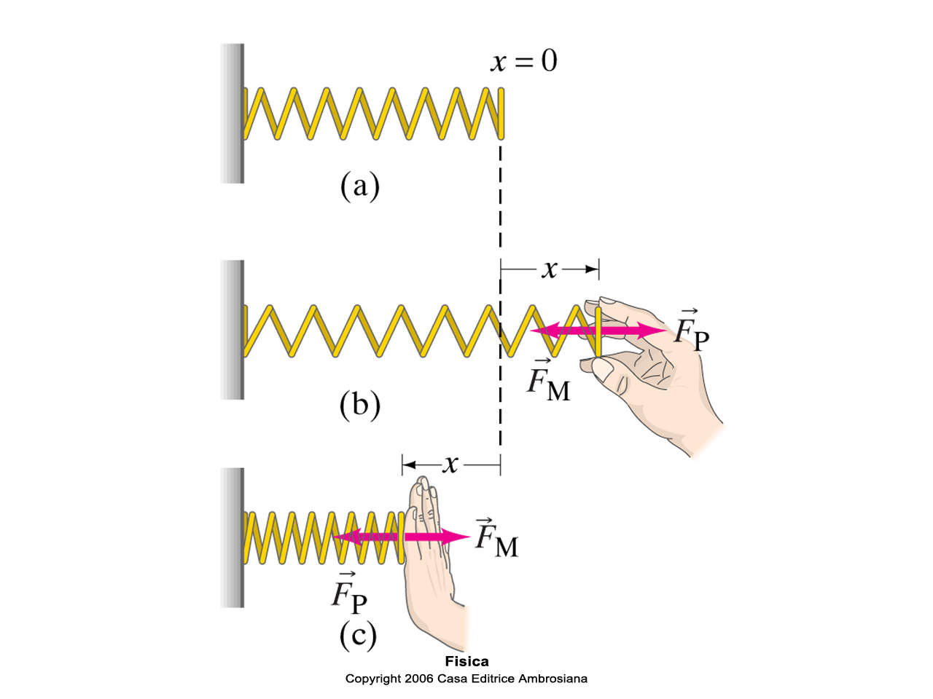
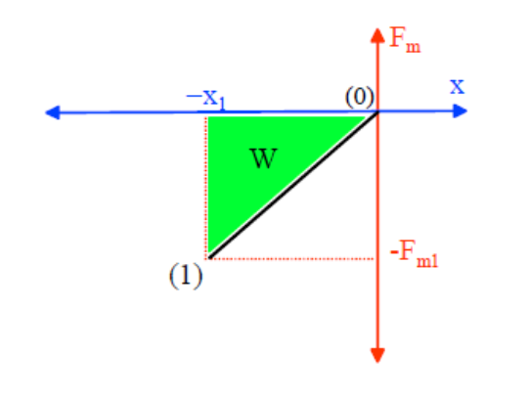
L’energia potenziale elastica
Si può osservare che la forza agente è negativa e lo spostamento è negativo. La curva è ottenuta una retta di equazione F = k (x-x0) con x0 = 0. La forza non è costante, ma aumenta gradualmente fino al valore Fm1 nel punto (1), quando la molla giunge nella posizione x1.
Il lavoro è l'area sotto la curva come mostrato nel grafico:

Slide 21
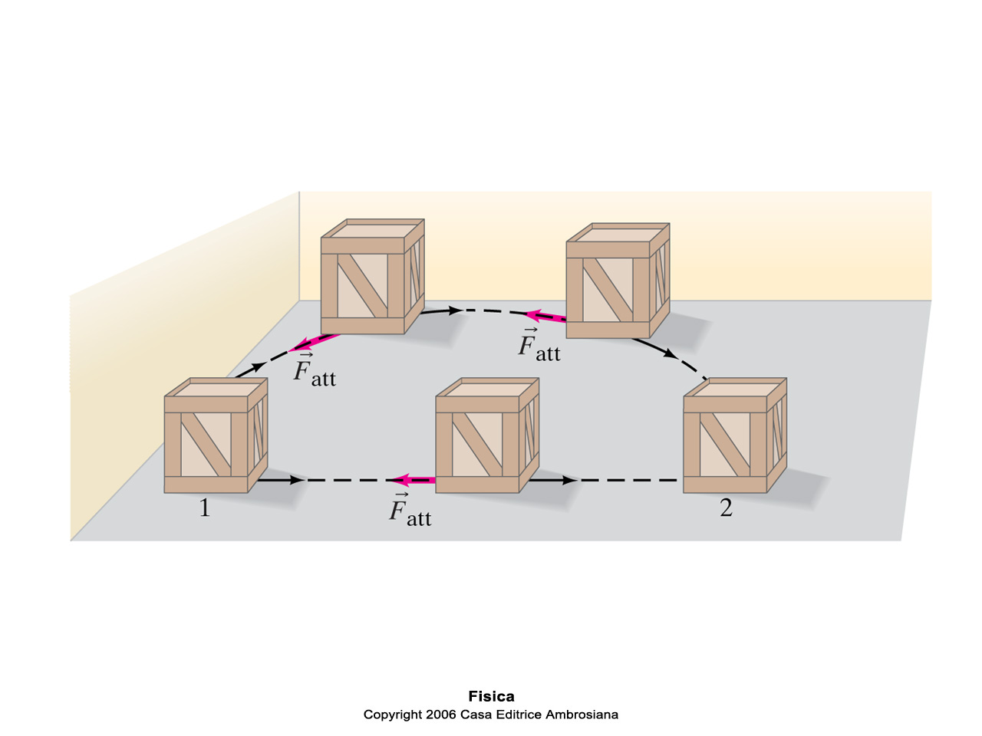
Forze conservative
Il lavoro compiuto contro la gravità per spostare un oggetto da una posizione ad un’altra non dipende dal particolare cammino percorso. Forze come la gravità, per cui il lavoro da esso compiuto non dipende dal cammino percorso ma solo dalle posizioni finale ed iniziale sono chiamate forze conservative. La forza elastica è anch’essa conservativa. L’attrito è un esempio di forza non conservativa. Se spostiamo una cassa lungo un pavimento, l’attrito dipende dal percorso, se rettilineo o curvo o a zig-zag.
Poiché l’energia potenziale è l’energia associata alla posizione o alla configurazione dei corpi, essa può essere identificata univocamente per ogni dato punto. Pertanto l’energia potenziale può essere definita solo per una forza conservativa

Slide 22
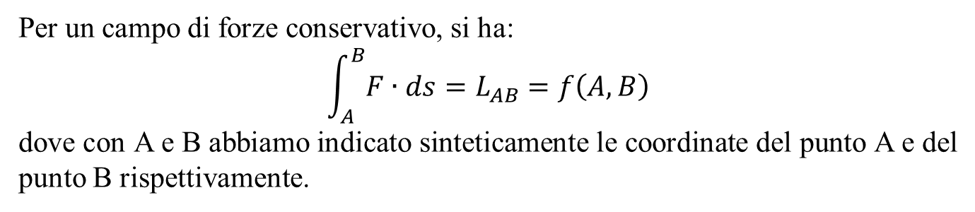
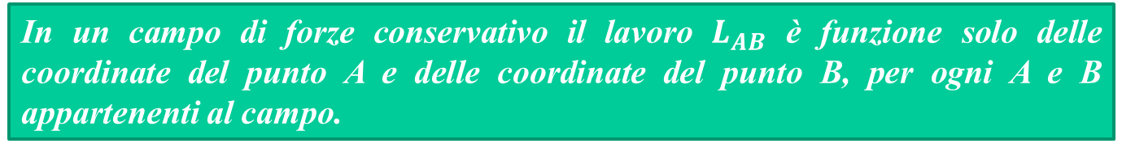
Forze conservative
Per essere conservativo, un campo di forze deve essere necessariamente stazionario, cioè indipendente dal tempo. Tuttavia non è sufficiente che un campo di forze sia stazionario affinché esso sia conservativo

Slide 23
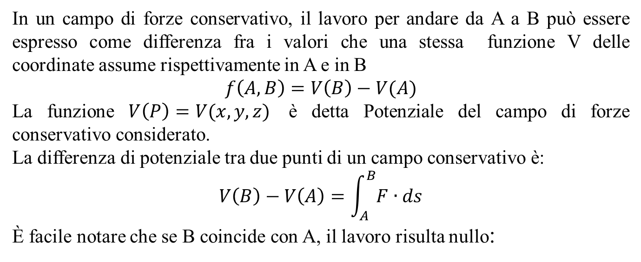
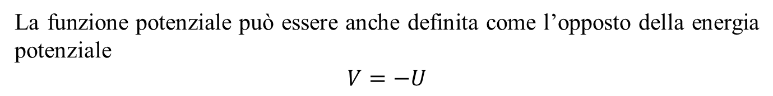
Potenziale di un campo di forze
In un campo di forze conservativo, il lavoro lungo un percorso chiuso qualunque è nullo

Slide 24
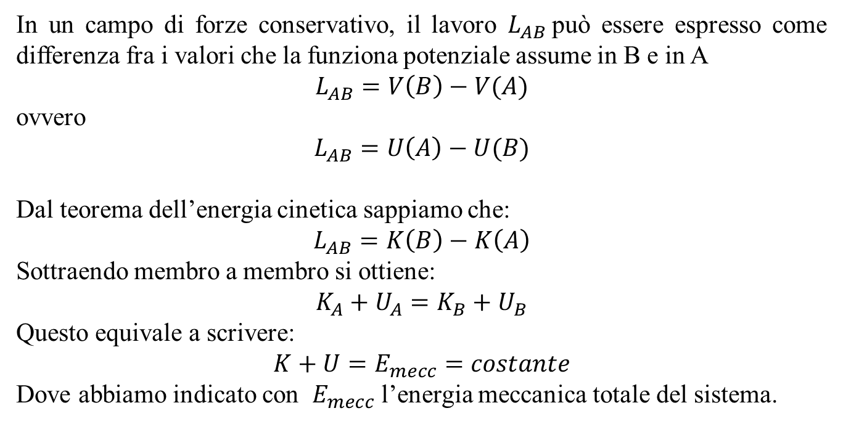
Il teorema di conservazione dell’energia meccanica
Per un punto che si muove sottoposto alle sole forze conservative, l’energia meccanica totale E del sistema si mantiene costante

Slide 25
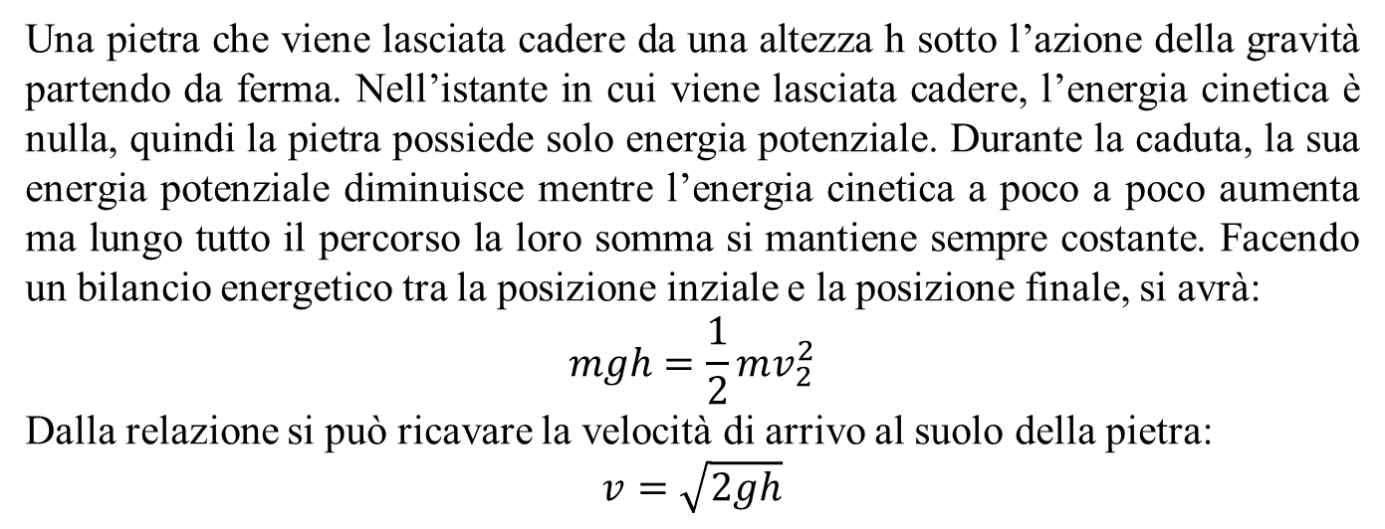
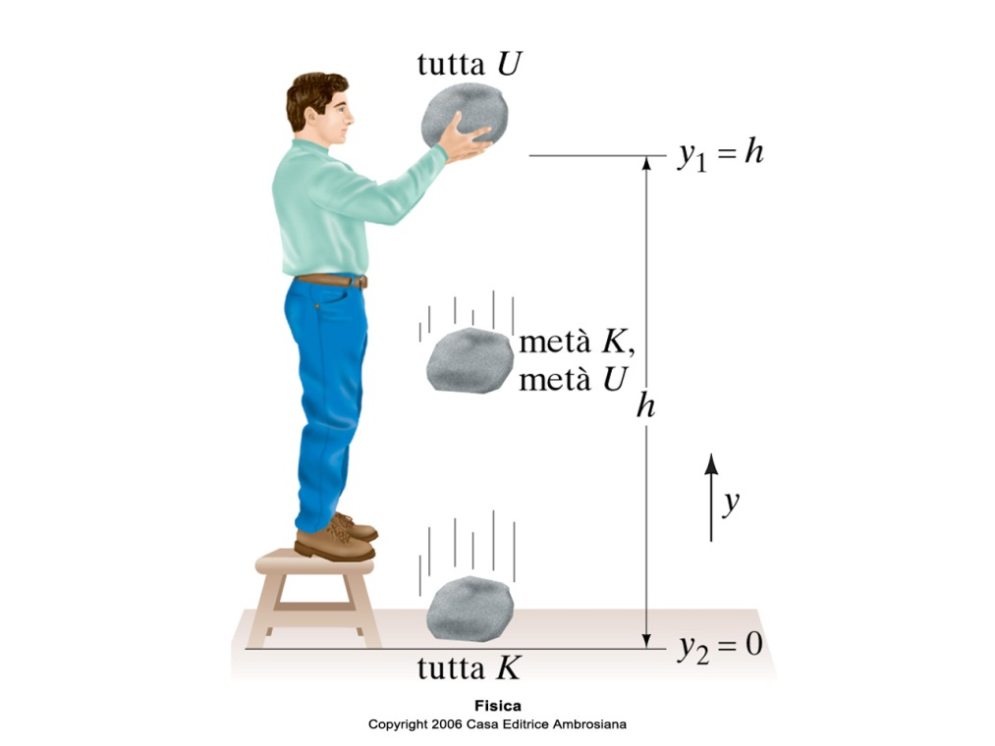
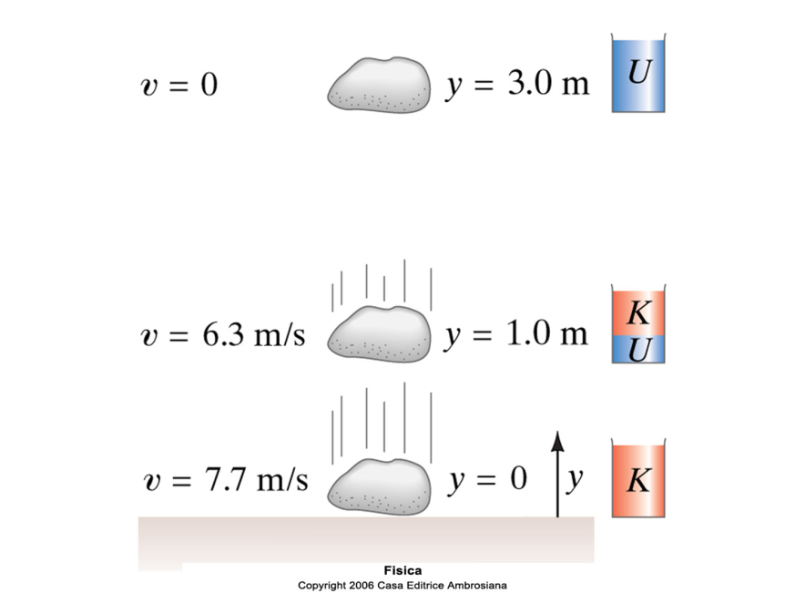
Applicazioni

Slide 26
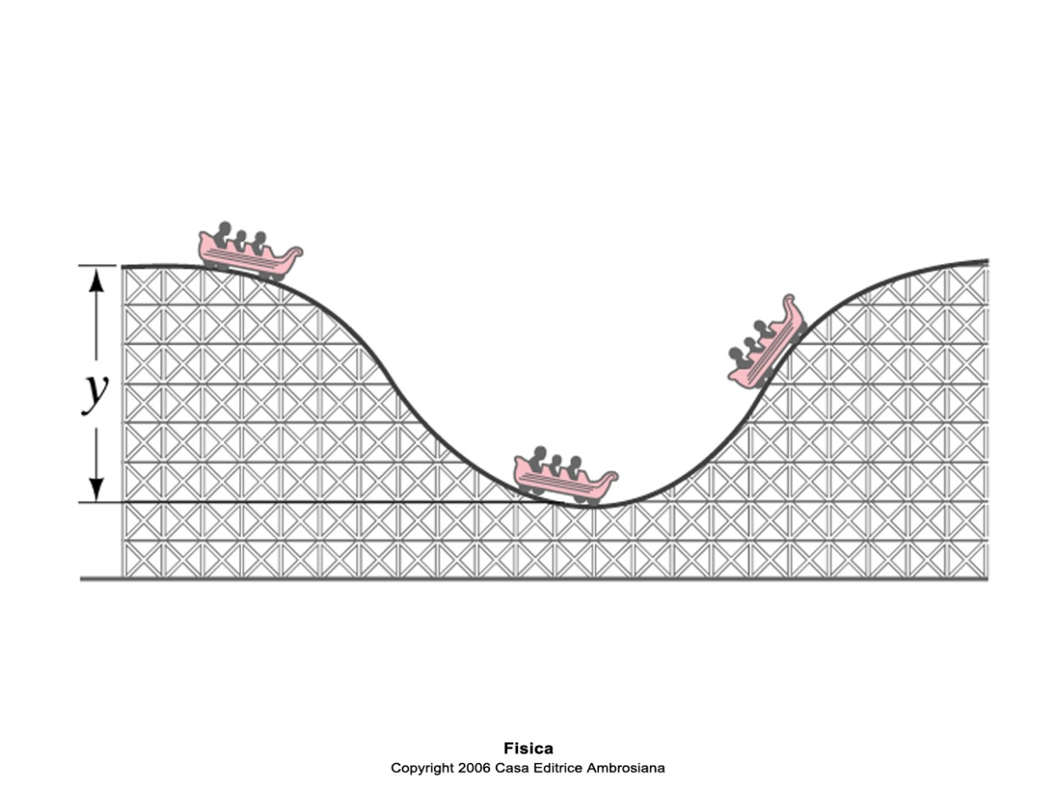
Velocità sulle montagne russe
Assumendo che l’altezza di una collina sia 40 m e che la carrozza delle montagne russe parta da ferma dalla sommità, si calcoli la velocità della carrozza in fondo all’avvallamento e a quale altezza avrà metà di tale velocità. Si consideri y=0 nel punto più basso dell’avvallamento.

Slide 27
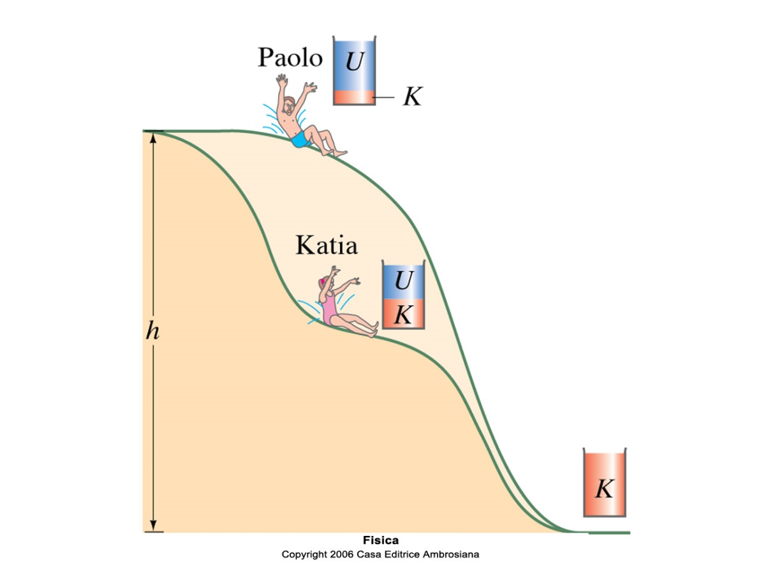
Velocità su due scivoli acquatici
Due scivoli di una piscina hanno differenti forme ma hanno entrambi la stessa altezza massima. Paolo e Katia partono da fermi nello stesso istante nei due differenti scivoli. Chi dei due avrà maggiore velocità in fondo allo scivolo? Chi dei due raggiungerà per primo il fondo?

Slide 28
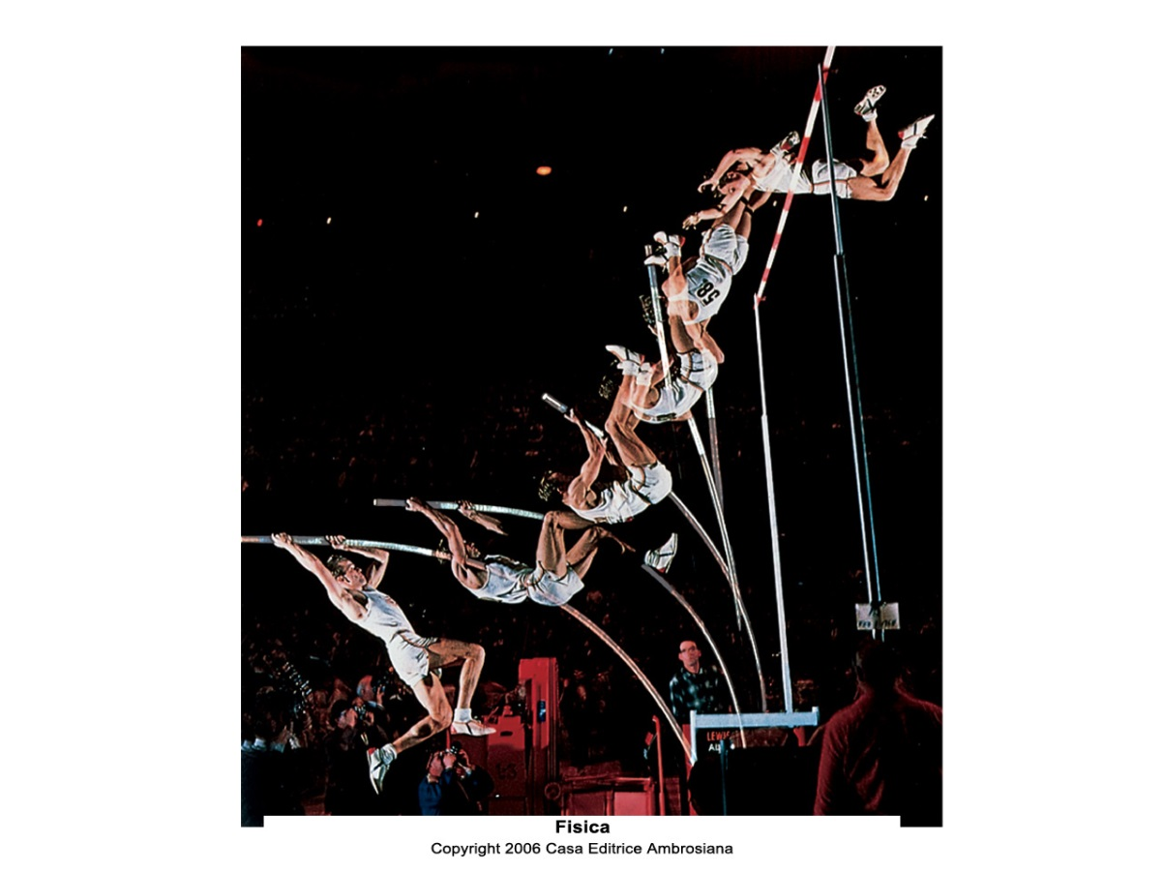
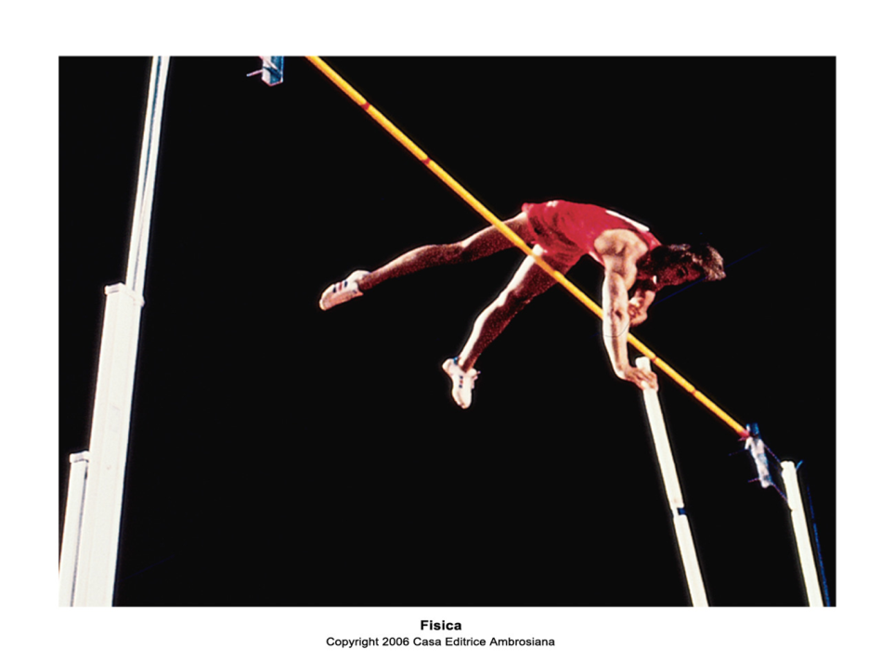
Salto con l’asta
L’energia cinetica dell’atleta in corsa viene trasformata in energia potenziale elastica dell’asta piegata e, quando l’atleta lascia il terreno, in energia potenziale gravitazionale. All’altezza massima, l’asta è nuovamente rigida, tutta l’energia è stata trasformata in energia potenziale gravitazionale. L’energia necessaria per oltrepassare la sbarra dipende dall’altezza a cui il centro di massa dell’atleta deve essere sollevato. Flettendo il proprio corpo, il saltatore mantiene il proprio centro di massa abbastanza basso da farlo passare.

Slide 29
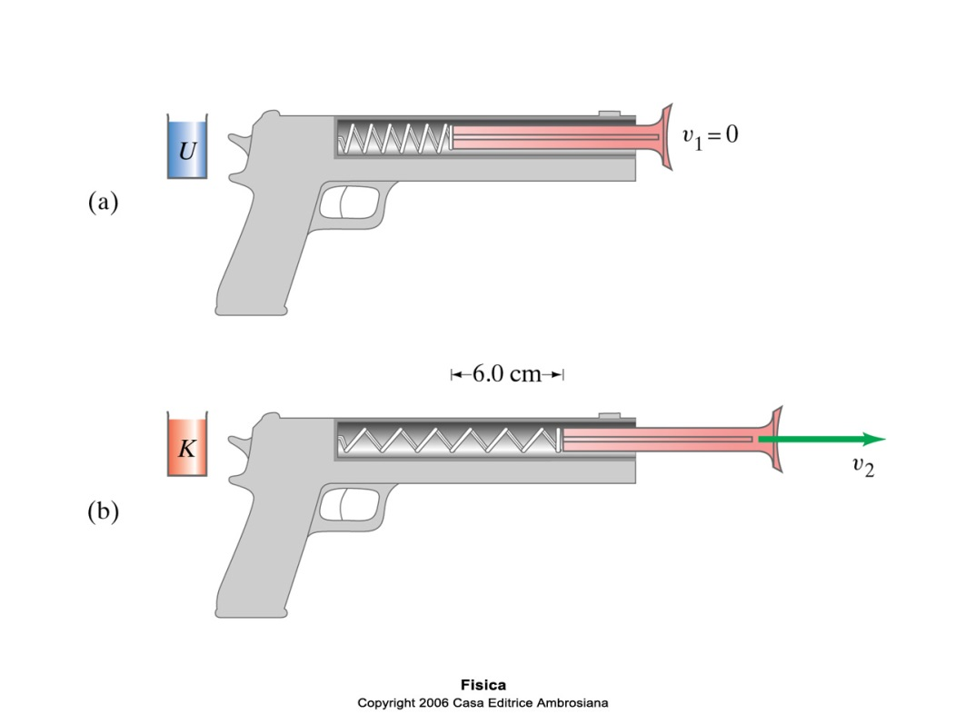
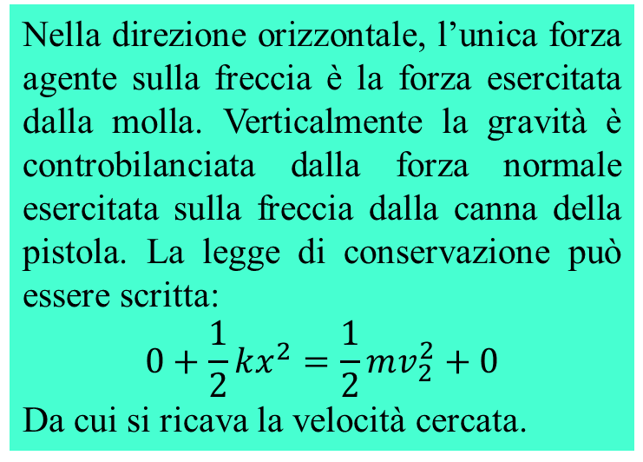
La pistola giocattolo
Una freccia di massa 0.100 Kg viene premuta contro la molla di una pistola giocattolo. La molla di costante elastica k=250 N/m viene compressa per 6.0 cm e quindi rilasciata. Se la freccia si stacca dalla molla quando questa raggiunge la sua lunghezza a riposo (x=0=, quale sarà la velocità acquistata dalla freccia?
Nella direzione orizzontale, l’unica forza agente sulla freccia è la forza esercitata dalla molla. Verticalmente la gravità è controbilanciata dalla forza normale esercitata sulla freccia dalla canna della pistola. La legge di conservazione può essere scritta:
$$0+\frac{1}{2}kx^{2}=\frac{1}{2}mv_{2}^{2}+0$$
Da cui si ricava la velocità cercata.

Slide 30
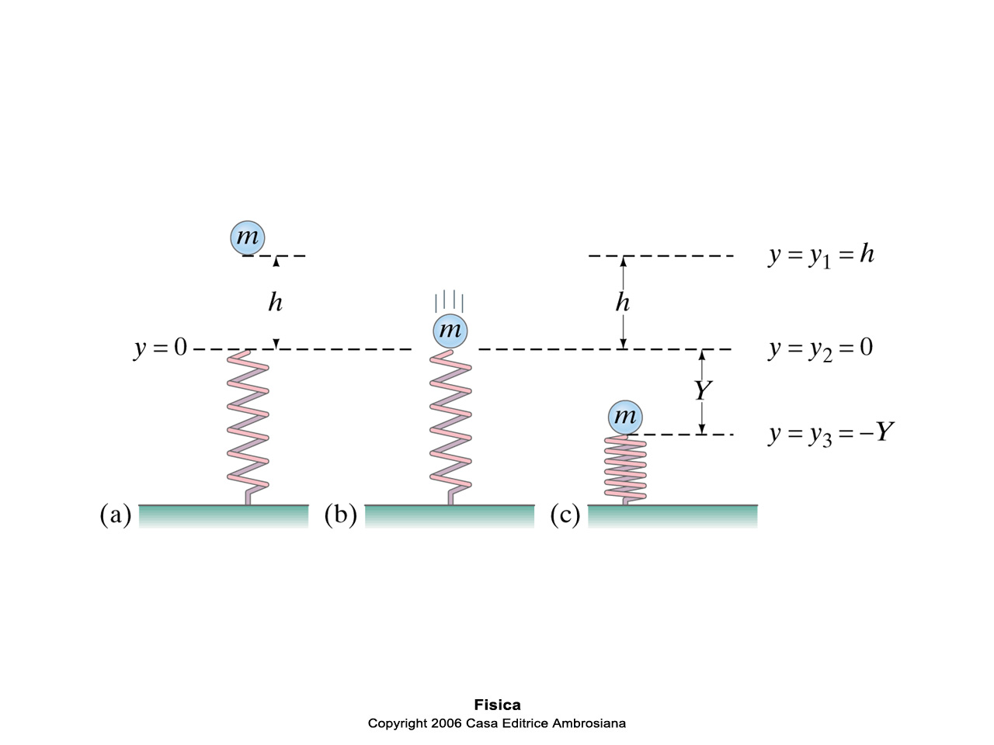
Una palla di massa m=2.60 Kg, partendo da ferma, cade per una distanza verticale h=55.0 cm prima di colpire una molla disposta con asse verticale, comprimendola di una lunghezza Y=15.0 cm. Si determini la costante elastica della molla, assumendo che la sua massa sia trascurabile.

Slide 31
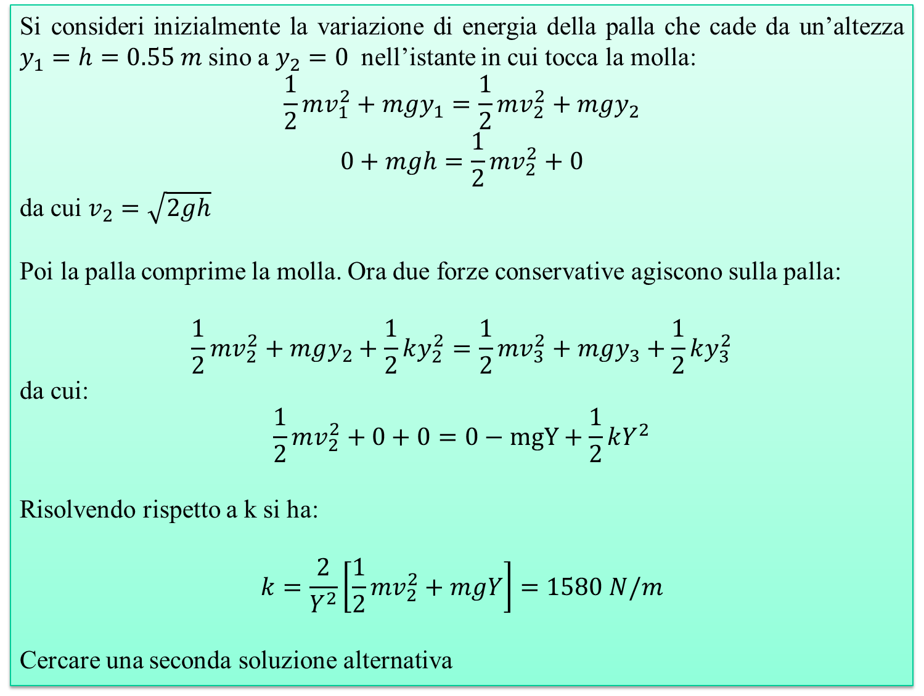
Si consideri inizialmente la variazione di energia della palla che cade da un’altezza $y_{1}=h=0.55 m$ sino a $y_{2}=0$ nell’istante in cui tocca la molla:
$$\frac{1}{2}mv_{1}^{2}+mgy_{1}=\frac{1}{2}mv_{2}^{2}+mgy_{2}$$
$$0+mgh=\frac{1}{2}mv_{2}^{2}+0$$
da cui $v_{2}=\sqrt{2gh}$
Poi la palla comprime la molla. Ora due forze conservative agiscono sulla palla:
$$\frac{1}{2}mv_{2}^{2}+mgy_{2}+\frac{1}{2}ky_{2}^{2}=\frac{1}{2}mv_{3}^{2}+mgy_{3}+\frac{1}{2}ky_{3}^{2}$$
da cui:
$$\frac{1}{2}mv_{2}^{2}+0+0=0−mgY+\frac{1}{2}kY^{2}$$
Risolvendo rispetto a k si ha:
$$k=\frac{2}{Y^{2}}\left[{\frac{1}{2}mv}_{2}^{2}+mgY\right]=1580 N/m$$
Cercare una seconda soluzione alternativa

Slide 32
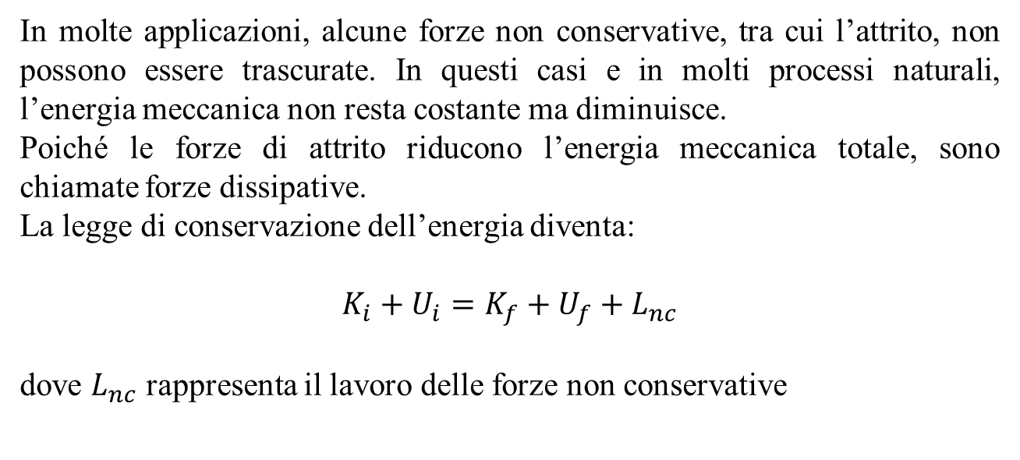
In presenza di forze dissipative
In molte applicazioni, alcune forze non conservative, tra cui l’attrito, non possono essere trascurate. In questi casi e in molti processi naturali, l’energia meccanica non resta costante ma diminuisce.
Poiché le forze di attrito riducono l’energia meccanica totale, sono chiamate forze dissipative.
La legge di conservazione dell’energia diventa:
$$K_{i}+U_{i}=K_{f}+U_{f}+L_{nc}$$
dove $L_{nc}$ rappresenta il lavoro delle forze non conservative

Slide 33
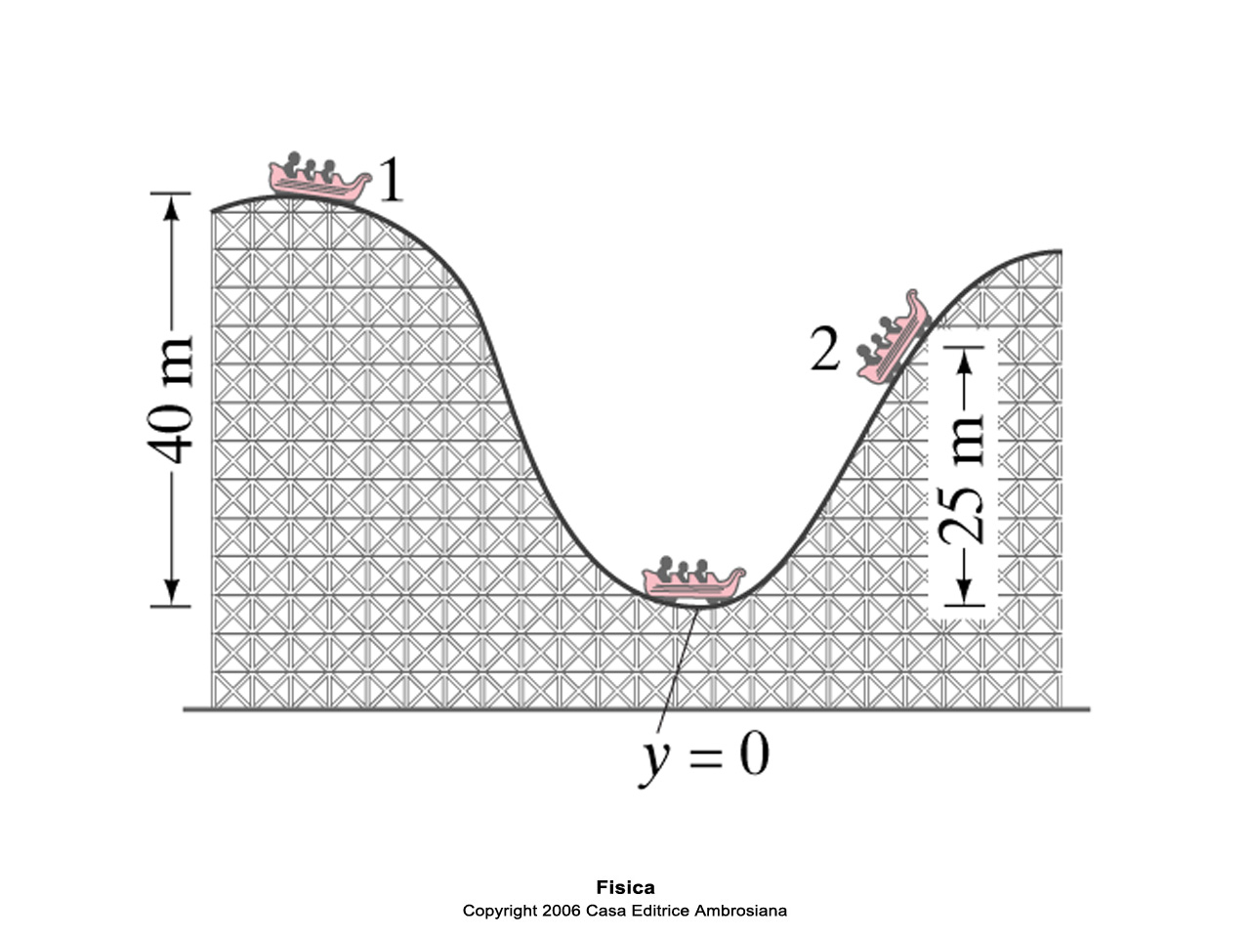
Attrito sulle montagne russe
La carrozza delle montagne russe raggiunge un’altezza massima verticale di soli 25 m sulla seconda collina prima di fermarsi. Se ha percorso una distanza totale di 400 m, si stimi la forza di attrito media sulla carrozza, la cui massa è 1000 Kg.

Slide 34
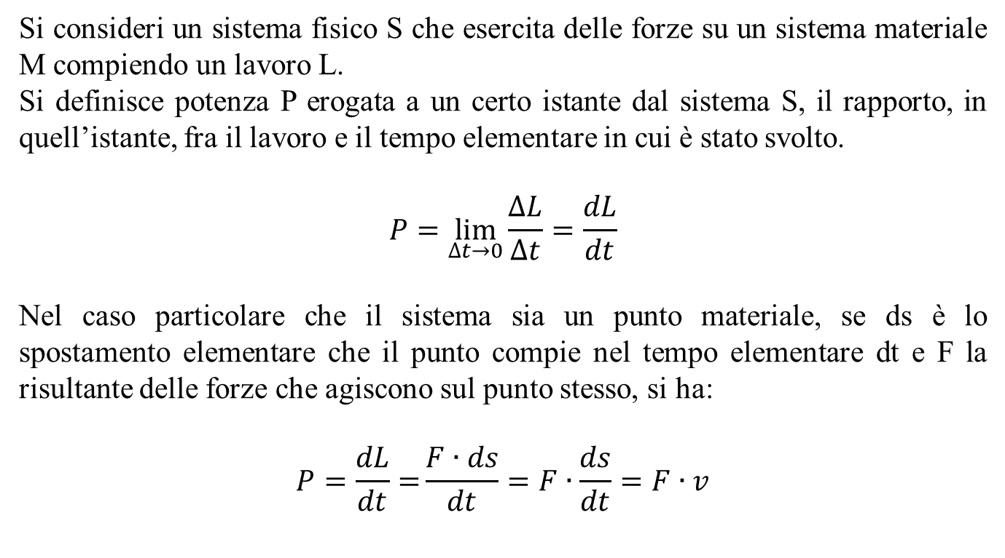
La potenza
Si consideri un sistema fisico S che esercita delle forze su un sistema materiale M compiendo un lavoro L.
Si definisce potenza P erogata a un certo istante dal sistema S, il rapporto, in quell’istante, fra il lavoro e il tempo elementare in cui è stato svolto.
$$P=\lim_{∆t→0}{\frac{∆L}{∆t}=\frac{dL}{dt}}$$
Nel caso particolare che il sistema sia un punto materiale, se ds è lo spostamento elementare che il punto compie nel tempo elementare dt e F la risultante delle forze che agiscono sul punto stesso, si ha:
$$P{=\frac{dL}{dt}=}\frac{F∙ds}{dt}=F∙\frac{ds}{dt}=F∙v$$
Unità di misura nel SI | watt (1 w = 1 J/s)
Nel sistema tecnico- pratico | Cavallo vapore Hp (1 Hp = 735 w = 0.735 kw

Slide 35
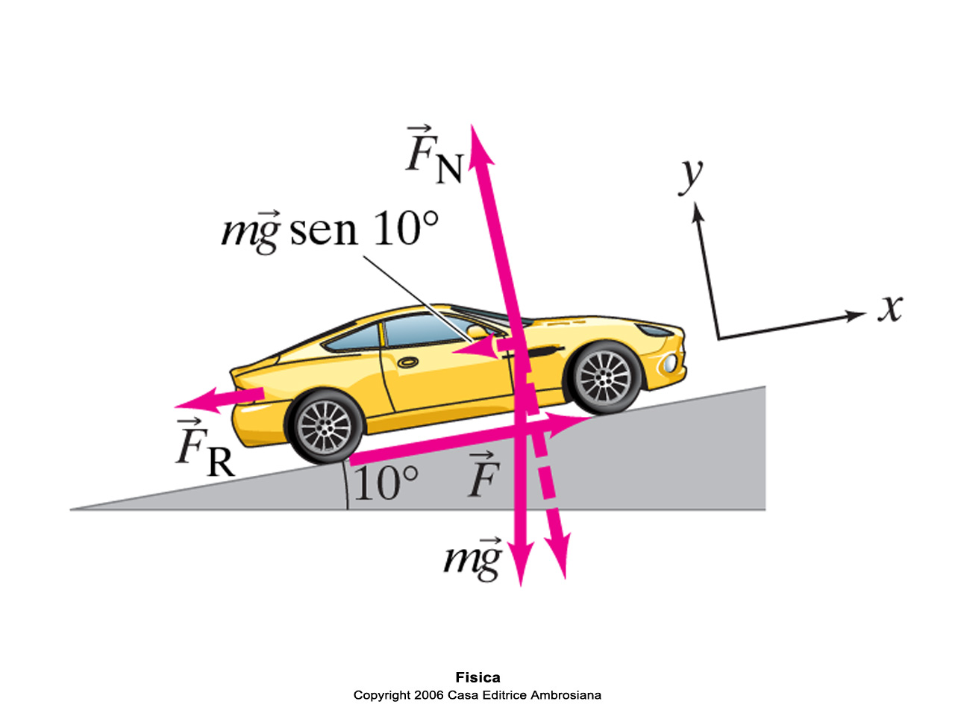
Potenza necessaria a un’auto
Si calcoli la potenza necessaria a un’automobile di 1400 Kg nelle seguenti circostanze:
l’automobile sale su una collina di 10° di pendenza, una collina piuttosto ripida a una velocità costante di 80 Km/h;
L’automobile accelera lungo una strada pianeggiante da 90 a 110 Km/h in 6 s mentre sorpassa un’altra automobile.

Slide 36
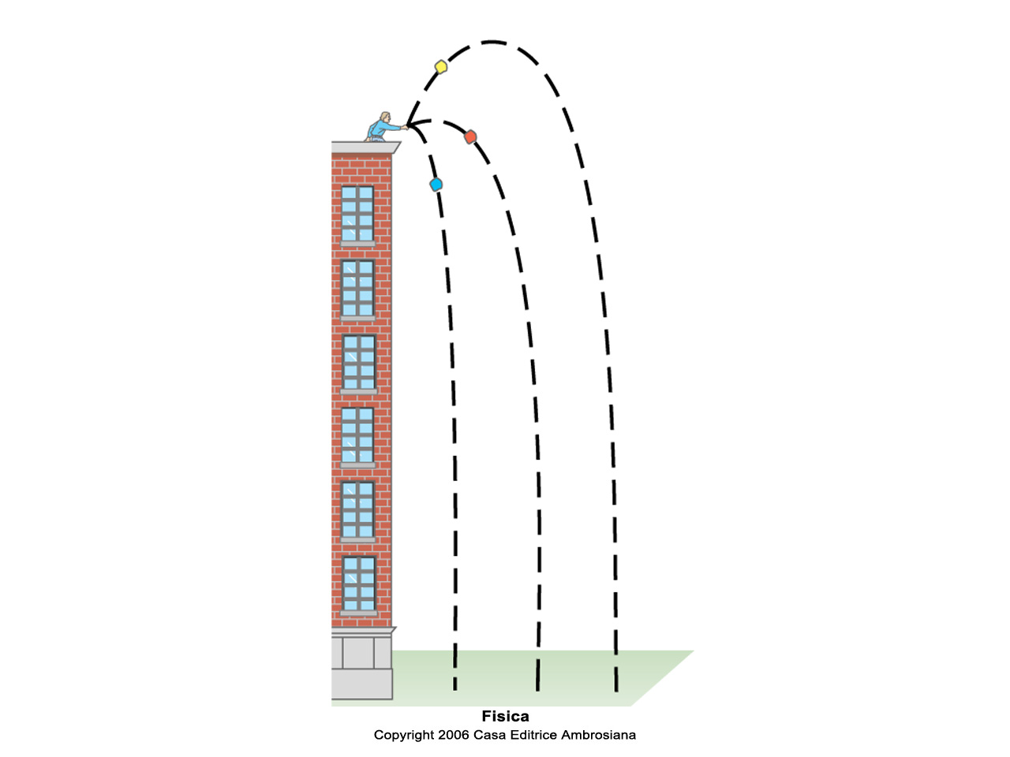
Dei palloncini d’acqua sono lanciati dalla cima di un edificio, tutti con la stessa velocità ma con differenti angoli di lancio. Quale palloncino avrà la velocità maggiore al momento dell’impatto col suolo?

Slide 37
Il pendolo: considerazioni energetiche
Un pendolo inizialmente viene abbandonato dalla posizione corrispondente all’angolo ϕ₀, dove possiede l’energia potenziale mgh₀, e raggiunge la posizione corrispondente a ϕ = 0, dove, assumendo che l’energia potenziale sia nulla, possiede energia cinetica massima. Essendo costante l’energia totale, si ha
Perché tutta l’energia potenziale posseduta dalla massa nel punto A ad un’altezza h₀ rispetto a come si è scelto il sistema di riferimento, si trasforma in energia cinetica nel punto B in cui la massa assume la massima velocità.

Slide 38
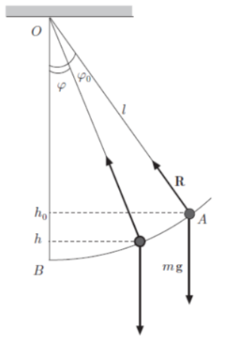
Se il pendolo è in una posizione corrispondente all’angolo ϕ generico, come mostrato in figura, la conservazione dell’energia meccanica impone
da cui
avendo ricavato le due altezze h e h0 in funzione dell’angolo descritto dal filo.

Slide 39
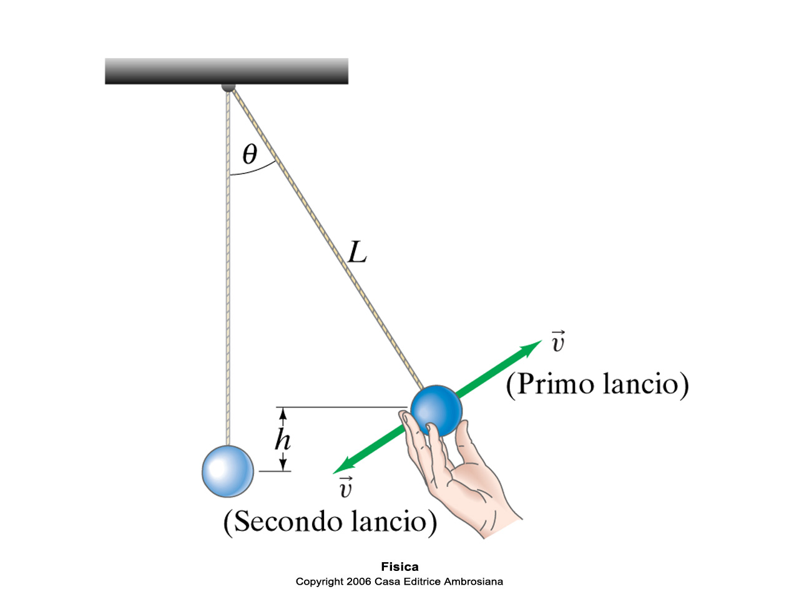
Un pendolo viene fatto partire in due diversi modi da un punto che si trova ad altezza h rispetto al suo punto più basso. In entrambi i casi, alla sfera viene impressa la stessa velocità iniziale e diretta lungo la traiettoria verso l’alto nel primo caso e verso il basso nel secondo caso. Quale lancio farà raggiungere al pendolo il maggiore angolo di oscillazione rispetto alla posizione di equilibrio?

Slide 40

Nella figura è rappresentato un punto materiale di massa 1Kg che percorre la traiettoria ABCD senza attrito. Passa per il punto A con velocità v; per il punto B con una velocità tripla e alla fine si ferma in D. Calcolare:
a) il modulo della velocità con cui il punto materiale passa per A
b) L’ energia cinetica nel punto C
c) L’altezza del punto D, dove si ferma.

Slide 41

Un corpo di massa m=50 g si muove lungo la guida mostrata in figura partendo dal punto A ad una quota h = 3 m da terra.
a) Calcolare il valore dell’energia cinetica nel punto B, punto in cui la guida si curva andando a formare un quarto di circonferenza di raggio R = 90 cm, e nel punto C, punto terminale del tratto curvilineo.
b) Calcolare l’accelerazione centripeta nei punti B e C.
c) Sapendo che il corpo comprime la molla posta nel punto D di un tratto Δx = 10 cm nell’istante in cui si ferma momentaneamente, determinare la costante elastica k della molla.

Slide 42

La componente x della forza agente su un oggetto varia come indicato nel grafico. Si determini il lavoro compiuto da tale forza per spostare l’oggetto da x=0.0 a x=10.0 m e da x=0.0 a x= 15.0 m

Slide 43


L’acrobata di un circo, di massa 75 Kg, salta verticalmente verso l’alto, dalla cima di una piattaforma, con una velocità di 5.0 m/s. quale sarà la sua velocità nell’atterrare su un materasso elastico di 3.0 m più basso? Se il materasso si comporta come una molla di costante elastica $5.2∙{10}^{4}N/m$, di quanto si abbasserà?

Slide 44

Una piccola massa scende senza attrito lungo lo scivolo mostrato. Da quale altezza minima deve partire l’oggetto affinché resti sul percorso anche nel punto più alto dell’anello (il cui raggio è r)?

Slide 45

Una massa m è attaccata all’estremità di una molla (di costante elastica k). Alla massa viene dato uno spostamento iniziale x0 dopo di che oscilla aventi e indietro. Scrivere una formula per l’energia meccanica totale in funzione della posizione x e della velocità v

Slide 46

Ancora sulle montagne russe
Una carrozza delle montagne russe viene sollevata sino al punto A da cui, con i suoi passeggeri urlanti, viene lasciata andare da ferma. Assumendo che non vi sia attrito, si calcoli la velocità della carrozza nei punti B, C, D

Slide 47

Una palla è attaccata a una corda orizzontale di lunghezza L il cui altro estremo è fissato.
Se la palla viene lasciata andare, quale sarà la sua velocità nel punto più basso del percorso?
Un piolo è piantato a una distanza h, direttamente sotto in punto di fissaggio della corda. Se h = 0.80 L, quale sarà la velocità della palla nel punto più alto della sua traiettoria circolare intorno al piolo?

Slide 48

Si mostri che in un vagoncino delle montagne russe, dotate di un anello circolare verticale, la differenza tra il vostro peso apparente nel punto più alto e in quello più basso dell’anello è 6mg, cioè 6 volte il vostro peso. Si ignori l’attrito. Si mostri che, fino a quando la vostra velocità è superiore alla velocità minima necessaria per rimanere in pista, questa risposta non dipende né dalla vostra velocità né dal raggio dell’anello

Slide 49

Uno studente di 75 Kg corre a una velocità di 5 m/s, afferra una liana e dondola sopra un lago. Egli lascia la liana quando la sua velocità è zero.
Che valore ha l’angolo θ quando lascia la liana?
Qual è la tensione della liana appena prima che egli la lasci?
Qual è la tensione massima della liana?

Slide 50
Un punto materiale di massa m parte da fermo dal punto più alto di un piano inclinato scabro (coefficiente d’attrito μd1), alto h e con angolo θ rispetto
all’orizzontale. Dopo il piano inclinato, m percorre un tratto rettilineo BC lungo L, anch’esso scabro, con coefficiente d’attrito μd2, al termine del quale è posizionata una molla (a riposo) di costante elastica k. Il tratto di piano dove è poggiata la molla è senza attrito. Calcolare la compressione della molla.
Calcolare successivamente l’altezza massima rispetto al suolo raggiunta da m sul piano inclinato, quando torna indietro grazie alla spinta della molla.
Dati: μd1=0.2 , θ=30°, h=1.5m , L=1m , μd2=0.3 , k= 200 N/m, m= 1 Kg.

Slide 51
Un operaio spinge una cassa, che inizialmente è ferma a terra (posizione A), lungo un piano inclinato di lunghezza L = 7m, fino a portarla su un pianerottolo ad altezza H = 2m , dove la lascia ferma (posizione B). Il coefficiente di attrito dinamico tra il piano inclinato e la cassa vale 0.3;
la massa della cassa è m = 25kg .
Calcolare il lavoro fatto dall’operaio supponendo che la forza da esso applicata alla cassa sia parallela al piano inclinato.
Successivamente la cassa viene lasciata cadere verticalmente dal pianerottolo (con velocità iniziale nulla).
Calcolare il tempo di caduta e la velocità con cui la cassa arriva a terra (posizione C). Si consideri la cassa come un punto materiale.

